Slide 1
PROJE YÖNETİMİ SEMİNERİ
YRD.DOÇ.DR.GÜLİN FERYAL CAN
Başkent Üniversitesi Mühendislik Fakültesi
Endüstri Mühendisliği Bölümü
25.11.2015

Slide 2
PROJE YÖNETİMİ SEMİNERİ
Amaç
Proje yönetimi ile ilgili genel bir bakış açısı oluşturmak.
Proje Yönetimi Semineri

Slide 3
ÖZGEÇMİŞ
2007-2008
Bilim Makine Gemi İnşa San.Tic.A.Ş.(KOCAELİ)-Endüstri Mühendisi (ISO 9001-2000 KYS)
2007-2013
Dz.K.K.lığı Teknik Bşk.lığı (ANKARA)-Endüstri Mühendisi (MİLGEM Projesi)
2010-2011
Atılım Üniversitesi Mühendislik Fakültesi Endüstri Mühendisliği Bölümü Öğretim Görevlisi
2013-….
Başkent Üniversitesi Mühendislik Fakültesi Endüstri Mühendisliği Bölümü-Yrd.Doç.Dr.
İlgi Alanları
Projelerde eş zamanlı kaynak paylaşımı,
süreç iyileştirme,
çevrim süresi analizi,
iş yükü analizi, ergonomik üretim ortamı tasarımı
İletişim
E-Mail: gfcan@baskent.edu.tr
İş Tel.: 246 66 66/13 57
Proje Yönetimi Semineri

Slide 4

PROJE NEDİR?
Proje,
belirli bir yerde belirli bir süre içinde belirli bir bütçe ile net olarak tanımlanan amaçların gerçekleştirilmesine yönelik planlanan faaliyetler bütünüdür.
Proje Yönetimi Semineri

Slide 5

PROJE NEDİR?
Proje,
rutin dışı faaliyetlerden oluşan belli bir hedefe ulaşabilmek için organize edilmiş çabalardır.
Proje Yönetimi Semineri

Slide 6
AMAÇ?
Projeler,
genelde belli bir ihtiyacın giderilmesini bazen de daha büyük bir projeye hizmet etmeyi amaçlar.
Proje Yönetimi Semineri

Slide 7
İHTİYAÇLAR?
Proje ihtiyacını ortaya çıkaran nedenlerden bazıları:
Organizasyon içi sorunlar,
Müşteri ihtiyaç ve beklentileri,
Rekabetin konumu,
Teknolojik gelişmeler,
Organizasyon tabanından gelen öneriler.
Proje Yönetimi Semineri

Slide 8



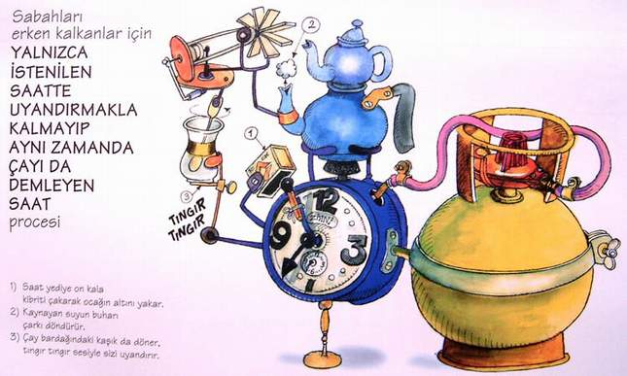
NELER PROJE OLABİLİR?
Proje Yönetimi Semineri

Slide 9
NELER PROJE OLABİLİR?
Proje Yönetimi Semineri

Slide 10
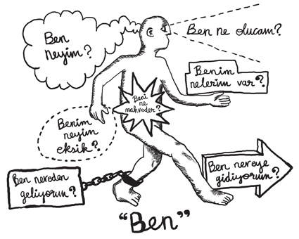

NE/NE İÇİN?
KİMİNLE?
Proje Ekibi
Yönetici
Ekip Üyelerinin
Özellikleri / İsimleri
Görev Dağılımı
İstihdam Edilecek Kişilerin
Özellikleri
Görev Tanımları /
Kişi-Saat Maliyetleri
Amaç / Ürün
Hizmet Somut Ürün
Ölçülebilir Çözüm
Net Tanım
Proje Yönetimi Semineri

Slide 11
NE ZAMAN?
NASIL, NEREDE?
Projenin Süresi
Başlangıç / Bitiş Tarihleri
Ara Aşamaların Tarihleri
Yöntem / Süreç / İşleyiş
Yapılacak İşler Listesi
İş Akışı / Etkinlik şeması
    Tarihler
      Yer
      Sorumlular
        Malzeme/Satın alma
        Geri Bildirim Yolları
Proje Yönetimi Semineri

Slide 12

NE KADAR?
NE OLDU?
İş akış şemasına ait maliyetlerinin
çıkartılması
Ek giderler (varsa)
eklenmesi (K.D.V. gibi)
Toplam ve kalemlere göre
maliyetlerin hesaplanması
DEĞERLENDİRME
Sonuçların ölçülmesi!
Süreç ve sonuçlara ait ölçümlerin analizi!
Etkililik: Amaçlara ne ölçüde ulaşıldı?
Verimlilik: Bu sonuç bu maliyetle karşılaştırıldığında durum nedir?
Rapor yazılması
Proje Yönetimi Semineri

Slide 13
PROJELERİN ORTAK ÖZELLİKLERİ
Her proje bir ihtiyaçtan doğar ve bu ihtiyacı karşılamaya yönelik olarak tasarlanır,
Proje belirli bir zaman aralığında ve mekanda gerçekleşir,
Proje belli girdiler (mal ve/veya hizmet) kullanır ve belli çıktılar (mal ve/veya hizmet) üretir,
Proje alternatif projelerin kullanabileceği kaynakları üretir.
Proje Yönetimi Semineri

Slide 14
BAŞARILI BİR PROJE
NASIL OLMALIDIR?
SMART
SPECIFIC
(Özel)
MEASURABLE
(Ölçülebilir)
ACHIVABLE
(Başarılabilir)
REALISTIC
(Gerçekçi)
TIME BOUND
(Zaman Sınırlı)
Proje Yönetimi Semineri

Slide 15
BAŞARILI BİR PROJE
NASIL OLMALIDIR?
  SPECIFIC (Spesifik) kapsamı ve amacı belli olmalı,
  MEASURABLE (Ölçülebilir) Kabul edilebilir maliyetler içerisinde niteliksel ve/veya niceliksel olarak ölçülebilir olmalı,
  ACHIEVABLE (Başarılabilir) Hedefi gerçekleştirmek mümkün olmalıdır. Kapasite ve kaynaklar hedef kitle için kullanılabilmelidir,
  REALISTIC (Gerçekçi) Gerçekçi bir plan üzerine kurulmalıdır,
  TIME BOUND (Süreli) Belirli bir zaman sınırlaması konularak, hangi zaman diliminde neyin başarılabilmiş olması gerektiği belirlenmelidir.
Proje Yönetimi Semineri

Slide 16
BİR PROJE NASIL BAŞARISIZ OLUR?
Mevcut durumun yetersiz analizi
Projelerin hedef gruplarla ilgili olmaması
Stratejik çerçevenin belirsizliği
Risklerin yeterince dikkate alınmaması
Geçmiş deneyimlerin yeni projelerde dikkate alınmaması
Doğrulanabilir olmayan proje çıktıları
Proje Yönetimi Semineri

Slide 17
PROJENİN KISITLARI
Süre veya teslim tarihi,
Proje bütçesinin sınırlı olması,
Proje kaynaklarının sınırlı olması,
Personelin sağlık ve güvenliği ile ilgili etmenler,
Kabul edilebilir risk seviyesi,
Sosyal ya da çevresel etkiler,
Yasal düzenlemeler ve etik
Proje Yönetimi Semineri

Slide 18

PROJE YÖNETİMİ
Proje faaliyetlerinin, belirli bir hedefe ulaşmak için zaman, maliyet ve performans kısıtlamaları dahilinde kaynakların verimli kullanılarak planlanması, programlanması ve kontrolüdür.
Proje Yönetimi Semineri

Slide 19
PROJE YÖNETİMİ
Proje Yönetimi üç topla jonglörlük yapmak gibidir…
G.Reiss
Proje Yönetimi Semineri

Slide 20

KALİTE
Amaca uygunluk, istenen özelliklere uygunluktur.
Projenin sonuçlarını ölçmek için istenen özellikler başlangıçta ortaya konmalı ve herkes tarafından kabul edilmelidir.
Kalite olarak projenin başarısı,
bu özelliklere uygun olmasına bağlıdır.
Proje Yönetimi Semineri

Slide 21

MALİYET
Yola çıktığınız rakamdır.
Harcamak üzere elinizde hazır bulunan ya da projeye harcamak istediğiniz miktardır.
Ancak gerçek maliyet proje tamamlandığında fiilen harcadığınızdır.
Proje Yönetimi Semineri

Slide 22

ZAMAN
Projenin tamamlanması için geçen süredir.
Proje Yönetimi Semineri

Slide 23
NEDEN PROJE YÖNETİMİ?
4 kişiye yemek hazırlamak…
8 kişiye yemek hazırlamak…
1000 kişiye yemek hazırlamak….
Malzeme nereden alınacak?
Gerekli alet edevat var mı?
Her zaman aynı kalite ve lezzette yemekler için
prosedürler geliştirilmiş mi? Takip ediliyor mu?
Malzeme depolama ve yemeklerin sunulması için mekan
var mı?
???
Proje Yönetimi Semineri

Slide 24
BAŞARILI BİR PROJE YÖNETİMİ?
Yukarıdan aşağıya kararlılık
Kalifiye proje yöneticisi
Planlama için yeteri kadar zaman
Dikkatli izleme ve kontrol
İyi iletişim
Proje Yönetimi Semineri

Slide 25
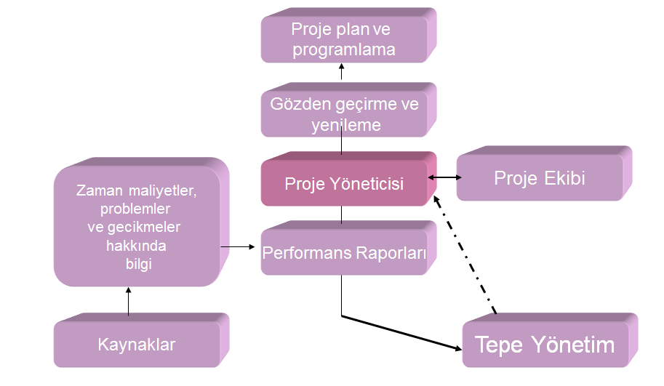
PROJE YÖNETİCİSİNİN ROLÜ
Her proje yöneticisi Pazartesi sabahı problemlerle karşılaşır. İyi bir proje yöneticisi ise gelecek pazartesinin sorunlarıyla uğraşır.
Napoleon
Proje Yönetimi Semineri

Slide 26
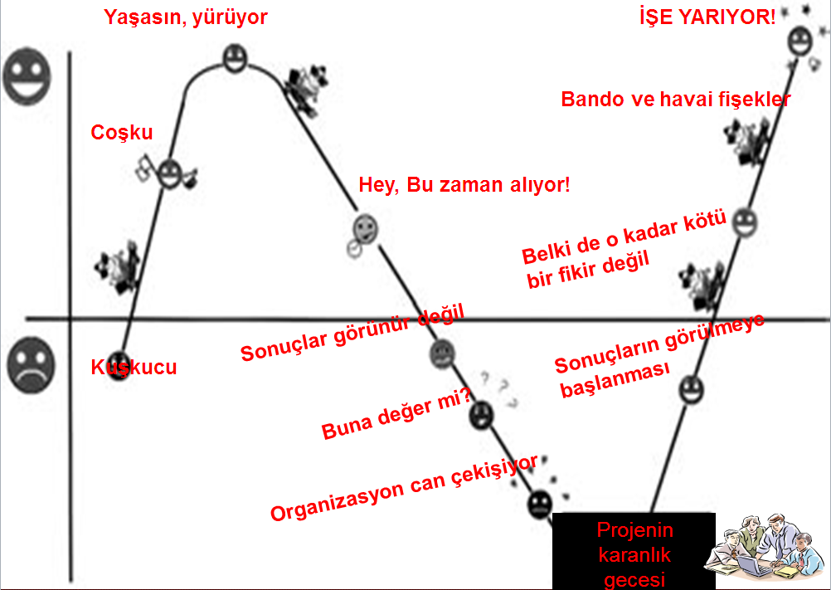
PROJE YAŞAM DÖNGÜSÜ
Proje Yönetimi Semineri
Proje Yönetimi Semineri

Slide 27
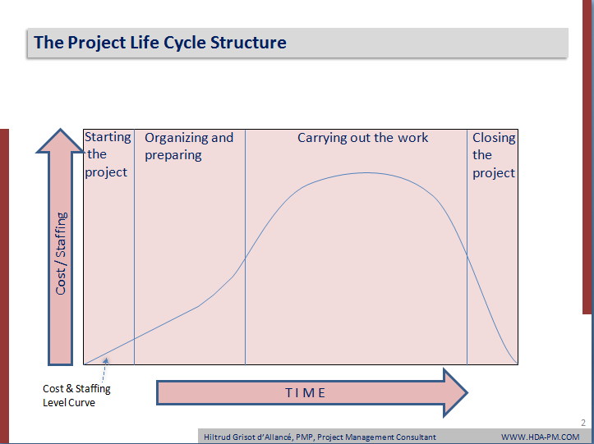
PROJE YAŞAM DÖNGÜSÜ
Proje Yönetimi Semineri

Slide 28
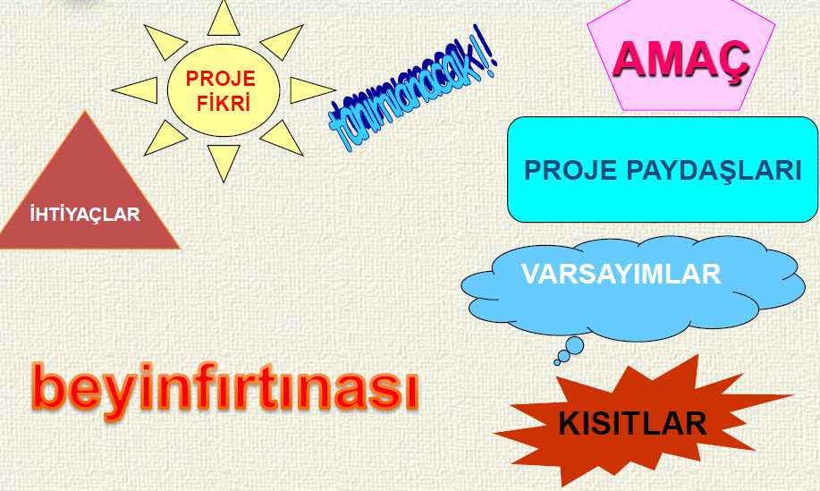
PROJE BAŞLATMA
Proje Yönetimi Semineri

Slide 29
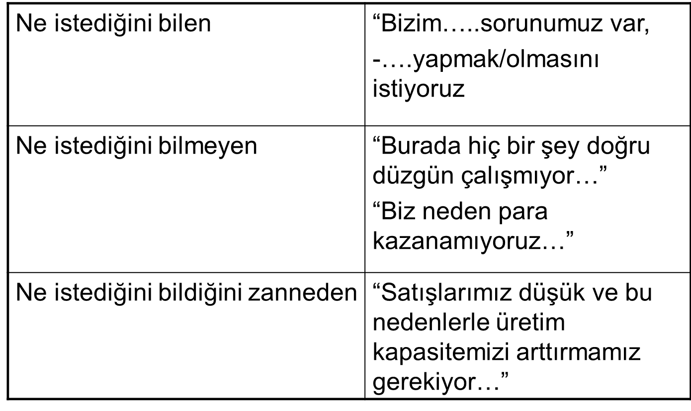
ORGANİZASYONLAR ÜÇ GRUBA
AYRILIR…
Proje Yönetimi Semineri

Slide 30
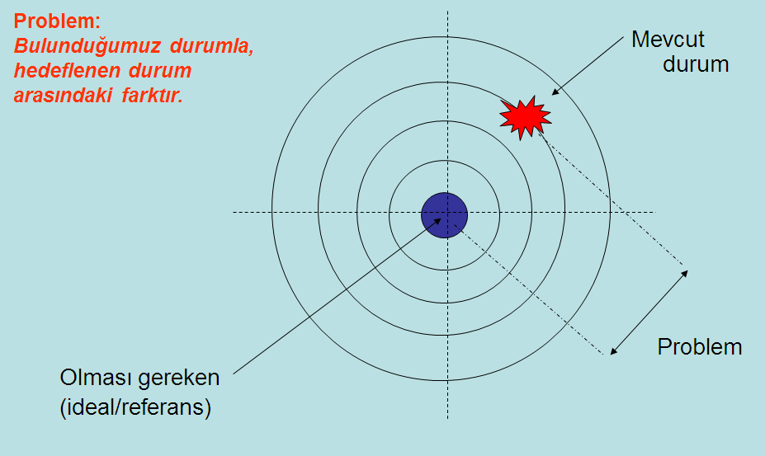
PROJE BAŞLATMA
PROBLEM NEDİR?
Proje Yönetimi Semineri

Slide 31
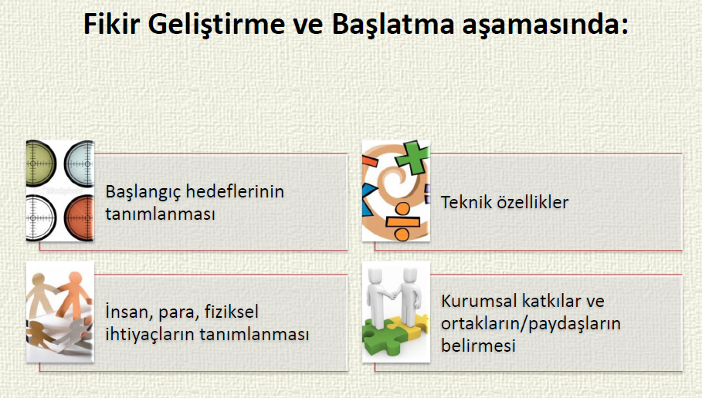
PROJE BAŞLATMA
Proje Yönetimi Semineri

Slide 32
PROJE BAŞLATMA
PROJE YAPILABİLİRLİĞİNİN ARAŞTIRILMASI
Proje öncesinde mevcut durum nedir?
Yeni bir projeye gerçekten ihtiyaç var mı?
Proje gerçekleştirilsin mi?
Proje hangi koşullarda gerçekleştirilebilir?
Proje Yönetimi Semineri

Slide 33
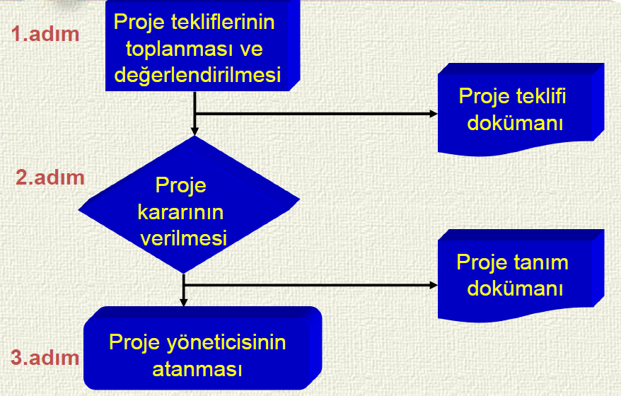
PROJE ORGANİZASYONU VE HAZIRLIĞI
Proje Yönetimi Semineri

Slide 34
PROJE ORGANİZASYONUNUN OLUŞTURULMASI
Proje ekiplerinin oluşturulması, farklı bilgi ve tecrübeye sahip kişilerin, proje amaçlarına ulaşabilmek amacıyla bir araya getirilebilmesi işlemidir.
EKİBİN AKLI EKİPTEKİ BİREYLERİN AKLINDAN DAHA BÜYÜKTÜR…
Proje Yönetimi Semineri

Slide 35
PROJE ORGANİZASYONUNUN OLUŞTURULMASI
Nasıl bir örgütsel yapıya gidilmeli?
Bağımsız proje ekibi
Birbirine bağlı proje ekibi
Matris modeli proje ekibi
Proje Yönetimi Semineri

Slide 36
PROJE ORGANİZASYONU VE HAZIRLIĞI
PROJENİN PLANLANMASI
Projenin gerçekleşmesi için
ne yapılması,
ne zaman yapılması ve
nasıl bir yöntemle yapılması gerekiyor?
Planlamayı başaramıyorsanız başarısızlığı planlıyorsunuz demektir.
Proje Yönetimi Semineri

Slide 37
PROJE ORGANİZASYONU VE HAZIRLIĞI
Planlama iteratif bir süreçtir.
Bir proje ne içeriyorsa planı da onu içermelidir.
Süreç içerisinde yeni bilgiler elde edildikçe plan güncellenmelidir.
Belirsizlikler daha az belirsiz hale geldikçe plana yansıtılmalıdır.
Planla
İzle
Gözden Geçir
Proje Yönetimi Semineri

Slide 38
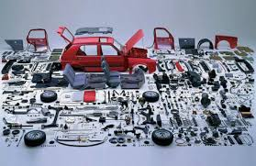
PROJE ORGANİZASYONU VE HAZIRLIĞI
İş Kırılım Yapısı (Work Breakdown Structure)
Hiyerarşik bir yapıya sahiptir.
Projedeki en küçük göreve kadar ayrım yapılır.
Her bir görev tek bir kişi tarafından yapılabilir.
WBS’da her bir görevin başlangıç ve bitişi belirli olmalıdır.
Her bir görev için kaynak miktarı belirlenmelidir.
Her bir görev diğer görevlerle bağımlıdır.
WBS olmadan bir projeyi yürütmek, haritanız olmadan yabancı bir ülkede gezmeye benzer.
J.Philipis
Proje Yönetimi Semineri

Slide 39
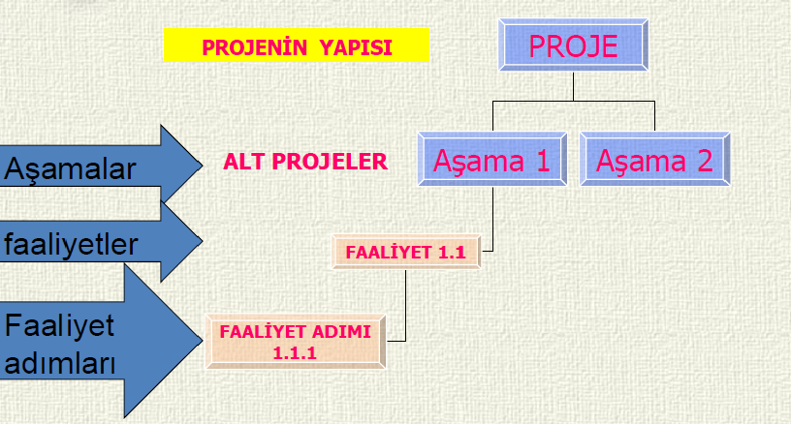
PROJE ORGANİZASYONU VE HAZIRLIĞI
Proje Yönetimi Semineri

Slide 40

PROJE YÜRÜTME, İZLEME VE KONTROL
Zaten illa ki tutsun diye de yapılmaz.
Bu durum ne planlamanın önemini azaltır ne de yapılmaması için bir bahanedir.
Aksine değerini artırır.
Planların tutmayacağını bildiğimize göre işlerin gidişatı takip edilmelidir.
Proje Yönetimi Semineri

Slide 41
PROJE YÜRÜTME, İZLEME VE KONTROL
İlerlemenin takibi
Raporlama
Performans değerlendirmesi
Düzeltici faaliyetler
Şimdi ne olacak?
Proje Yönetimi Semineri

Slide 42
PROJE YÜRÜTME, İZLEME VE KONTROL
İLERLEMENİN TAKİBİ
Hangi ölçümler yapılacak?
Seçilen ölçümlerin değerlerini tespit edebilmek için hangi veriler toplanacak?
Veriler hangi yöntemlerle, hangi sıklıkla toplanacak?
Veriler hangi kaynaklardan alınacak?
Veri akış sistemi?
Proje Yönetimi Semineri

Slide 43
PROJE YÜRÜTME, İZLEME VE KONTROL
KONTROL SİSTEMLERİ
  Proje kontrol sisteminin oluşturulmasına yönelik kararlarda projenin iki özelliği belirleyici olur :
  Projedeki risklerin ve belirsizliklerin büyüklüğü
  Kontrol sisteminin maliyeti ile beklenen faydanın karşılaştırılması
Proje Yönetimi Semineri

Slide 44
PROJE YÜRÜTME, İZLEME VE KONTROL
Her safhada geriye doğru kontrol
Mevcut durumu öngörülen ilerlemeyle karşılaştırmak, gözden geçirerek ileriye dönük hedeflerde düzeltmeler yapmak için uygulanır.
Her safhada ileriye doğru kontrol
Mevcut hedeflere ulaşmak için gereken ek faaliyetleri tespit etmek için uygulanır.
Proje Yönetimi Semineri

Slide 45
PROJE YÜRÜTME,
İZLEME VE KONTROL
Projenin kontrol edilmesi işleminde üç problemle karşı karşıya kalınabilir:
    Performans standartlarının tanımlanması
    Standartların nasıl uygulandığının araştırılması
    Eğer gerekiyorsa, hangi önlemleri alacağınıza karar verilmesi
Proje Yönetimi Semineri

Slide 46
PROJE YÜRÜTME,
İZLEME VE KONTROL
Performans Kontrolü
  İstediğimiz (ara) sonuçları alıyor muyuz?
  (Ara) sonuçlar tatmin edici mi?
Çizelge Kontrolü
  İşler sarkıyor mu?
  Gecikme olacak mı?
Maliyet Kontrolü
  Bütçe dahilinde gidiyor muyuz?
  Parasal sıkıntı başarıyı engelleyebilecek boyuta gelecek mi?
Düzeltici faaliyetlere gerek duyulan noktaların belirlenmesi ve müdahalelerin yapılması
Proje Yönetimi Semineri

Slide 47
PROJE GELİŞİMİNİ RAPOR ETMEK
Ekip üyelerine verilen rapor
Üst yönetime verilen rapor
  Raporun kapsamında;
    Projenin kısa açıklaması ve bitiş süresi
    Projenin şu andaki durumu (program ve bütçe)
    Proje planlamasından sapmalar(parasal ya da süre)
Proje Yönetimi Semineri

Slide 48

PROJENİN KAPATILMASI
Proje sonucunda elde edilen sonuçların değerlendirilmesi yapılır.
Geriye dönülerek yapılanlar gözden geçirilerek bir sonraki proje için tecrübeler tespit edilir.
Proje sonuçları ilgili birimlerle yorumlanır, kamuoyuna açıklanır.
Proje Yönetimi Semineri

Slide 49
PROJE SONUÇLARININ DEĞERLENDİRİLMESİ
  Kilometre taşlarına istenen tarihlerde ulaşıldı mı?
  Proje beklenen proje tamamlanma süresinde gerçekleşti mi?
  Proje hedeflenen bütçe dahilinde sonuçlandı mı?
  Sunulan ürün veya hizmet istenen kalite standartlarına uygun mu?
  Organizasyon proje sonuçlarını uygulamaya kararlı mı?
  Proje amaçlarına tamamen ulaşıldı mı?
Proje Yönetimi Semineri

Slide 50
PROJE YÖNETİMİ
BİLGİ ALANLARI
Entegrasyon yönetimi
Kapsam yönetimi
Zaman yönetimi
Maliyet yönetimi
Kalite yönetimi
İnsan kaynakları yönetimi
İletişim yönetimi
Risk yönetimi
Tedarik yönetimi
Proje Yönetimi Semineri

Slide 51
PROJE YÖNETİMİ
BİLGİ ALANLARI
Entegrasyon Yönetimi
Bütün bilgi alanlarını birleştirir.
Planları gözden geçirir.
Değişimleri bütün alanlara yansıtır.
Kapsam Yönetimi
Net bir kapsam tanımı oluşturur.
Fazla yada eksik uygulamaları önler.
Proje Yönetimi Semineri

Slide 52
PROJE YÖNETİMİ
BİLGİ ALANLARI
Zaman Yönetimi
Süreleri belirler ve çizelgeler.
Planlar ve yönetir.
Maliyet Yönetimi
Kontrol dışı maliyetleri yönetir.
Diğer proje maliyetleriyle karşılaştırır.
Proje Yönetimi Semineri

Slide 53
PROJE YÖNETİMİ
BİLGİ ALANLARI
Kalite Yönetimi
Kalite planlamasını yapar.
Kalite kontrol yapar.
İnsan Kaynakları Yönetimi
Organizasyon planlamasını yapar.
Personel özelliklerini belirler.
Proje takımını oluşturur.
Proje Yönetimi Semineri

Slide 54
PROJE YÖNETİMİ
BİLGİ ALANLARI
İletişim yönetimi
İletişim planlamasını yapar.
Risk yönetimi
Risk planlamasını yapar.
Proje Yönetimi Semineri

Slide 55
PROJE YÖNETİMİ
BİLGİ ALANLARI
Tedarik Yönetimi
Sözleşme ve temin yönetimini yapar.
Proje Yönetimi Semineri

Slide 56

PROJE KANUNLARI
Eğer her şey yolunda gidiyorsa bir şeyleri atlıyorsunuz demektir.
Proje içeriğinin serbestçe değiştirilmesine müsaade edildiğinde, değişimin hızı ilerlemenin hızını geçer.
Bir şeyin kötü gitme ihtimali varsa, kötü gider.
Ne kadar çok planlarsan – şansın o kadar artar.
Proje Yönetimi Semineri

Slide 57
KAYNAKÇA
The Knowlege Academy empowering the advancement of knowledge, PMP preparation course global, Reflex, Can Road, Bracknell.
Görseller
https://www.google.com.tr/search?q=proje&biw=1821&bih=829&source=lnms&tbm=isch&sa=X&ved=0ahUKEwjsrqDG6anJAhUHfywKHUF5CB0Q_AUIBigB&dpr=0.75
Proje Yönetimi Semineri

Slide 58
DİNLEDİĞİNİZ İÇİN TEŞEKKÜR EDERİM…
SORULARINIZ?
HAYALLERİNİZ BÜYÜK OLSUN Kİ,
HAYAL ETTİKÇE SİZ DE BÜYÜYÜN!
JAMES ALLEN
Proje Yönetimi Semineri

